Slide 1


Slide 2


Slide 3
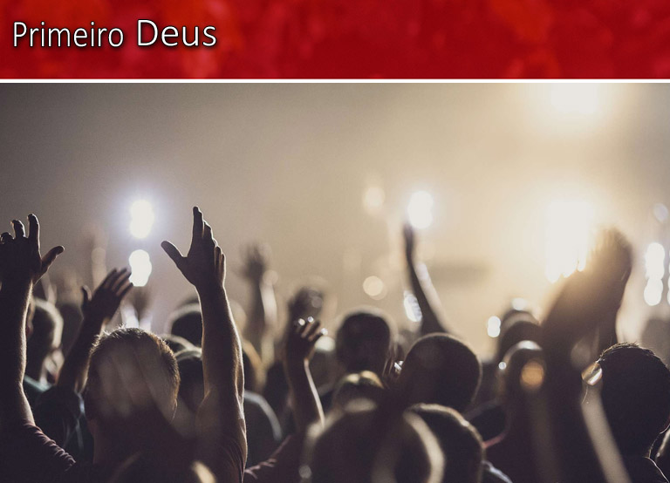
Na atualidade, milhares de pessoas se intitulam fãs de alguma coisa ou de alguém. Os cantores de música pop são os que levam as maiores multidões ao êxtase.

Slide 4
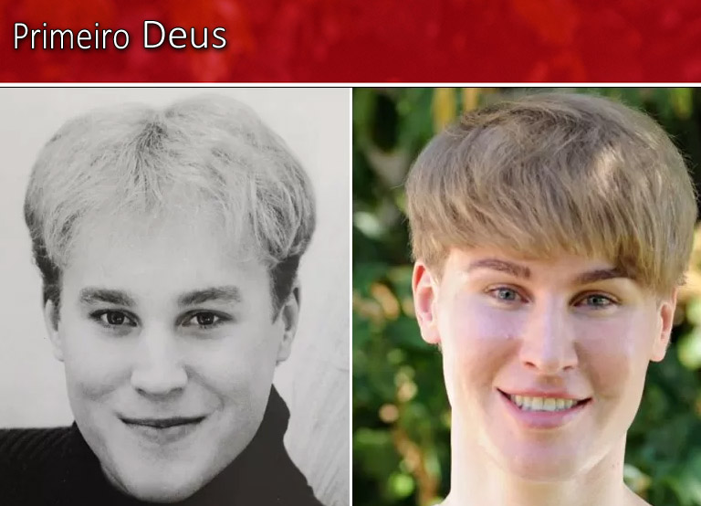

Slide 5

A palavra “adoração” aparece pela primeira vez na Bíblia em Gênesis 17:2-3. Quando Deus disse que faria um pacto com Abraão, o texto descreve que ele se “prostrou”. Essa é a essência da adoração.

Slide 6
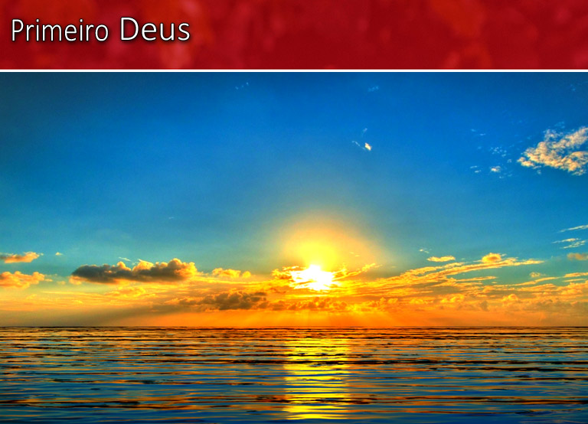
GRANDEZA
A correta visão da grandeza de Deus nos leva a adorá-Lo (Salmo 86:8-10).

Slide 7
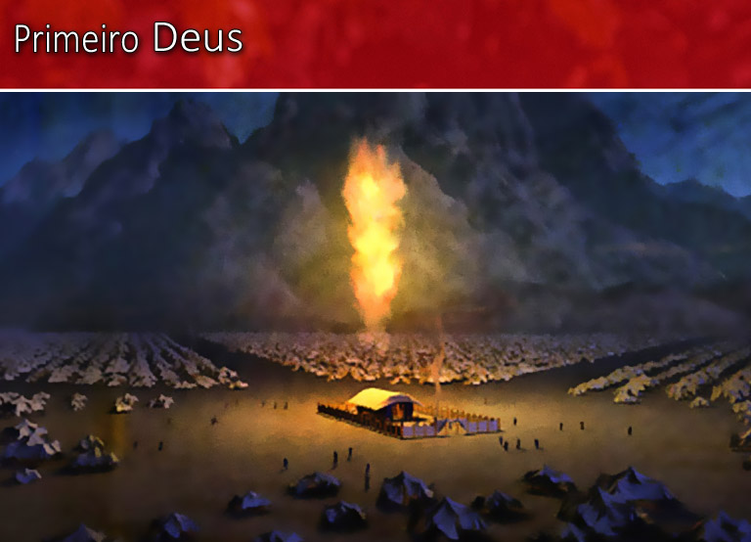
O povo de Israel via a glória de Deus de várias maneiras: um monte fumegante, uma voz estrondosa, a glória que enchia o templo, uma coluna de fogo à noite e uma nuvem durante o dia.

Slide 8
Será que podemos ver a Deus apenas em grandes manifestações, como no tempo de Israel? Em que outras manifestações podemos ver a glória de Deus e entender Sua grandeza e Seu caráter?

Slide 9
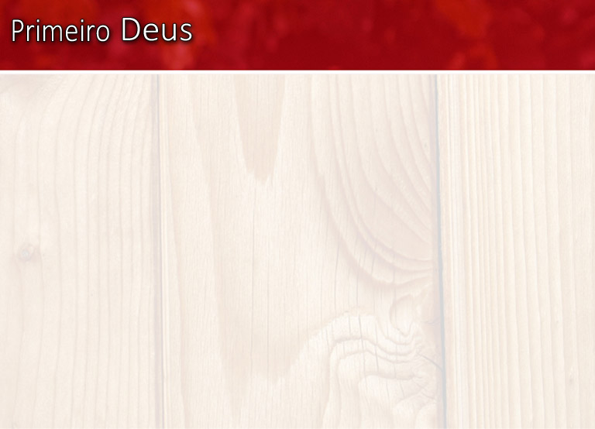
“A verdadeira reverência a Deus é inspirada pelo senso de Sua infinita grandeza e a noção de Sua presença. Com este senso do invisível, todo coração deve sentir-se profundamente impressionado.”
(Ellen White –Profetas e Reis, p. 21)

Slide 10
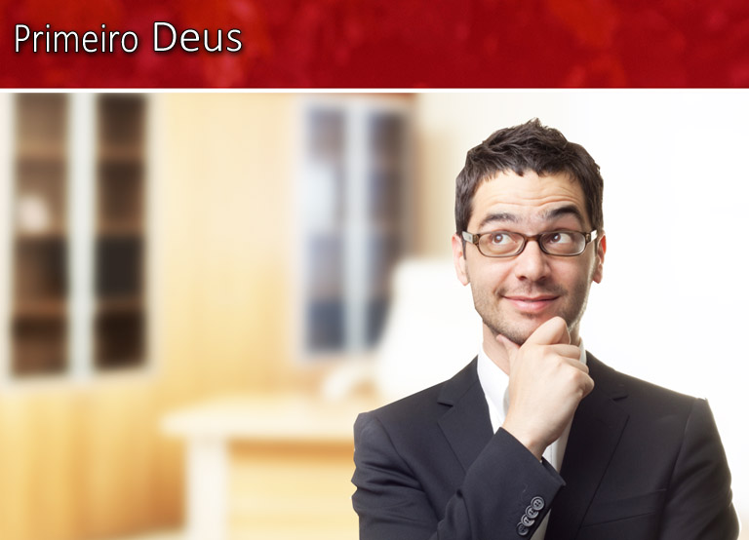
NECESSIDADE
Enxergar o tamanho do nosso pecado e da Sua salvação, nos leva a adorá-Lo (Provérbios 28:13).

Slide 11
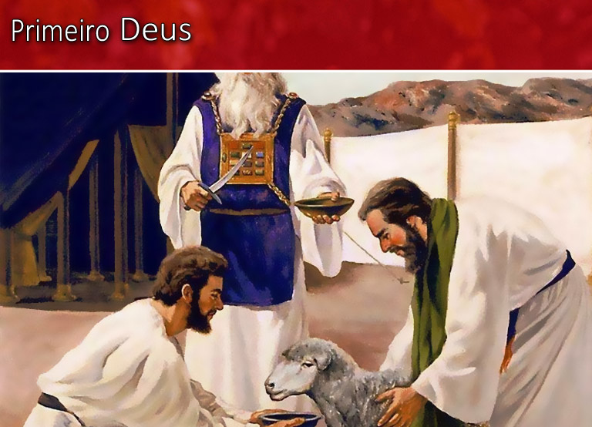
Todo o sistema sacrifical imprimia em cada israelita uma convicção: o pecado implica em morte, mas Deus me concede a vida. Tudo apontava para a desesperada necessidade de um Salvador.

Slide 12
“Esta lição é hoje mais necessária do que nos dias do Antigos Testamento. Alguns cristãos têm uma ideia muito imprecisa da gravidade do pecado. Imaginam-no como uma fase transitória da vida que a humanidade vencerá. Outros o têm como lamentável, mas inevitável. Carecem de que em seu espírito se grave indelevelmente a lição de que o pecado
significa morte”.
(M. L. Andreasen, O Ritual do Santuário, p. 18)

Slide 13
Consciência de muitos pecados
=
Muito perdão
=
Muita gratidão
=
Muito amor por Jesus.

Slide 14
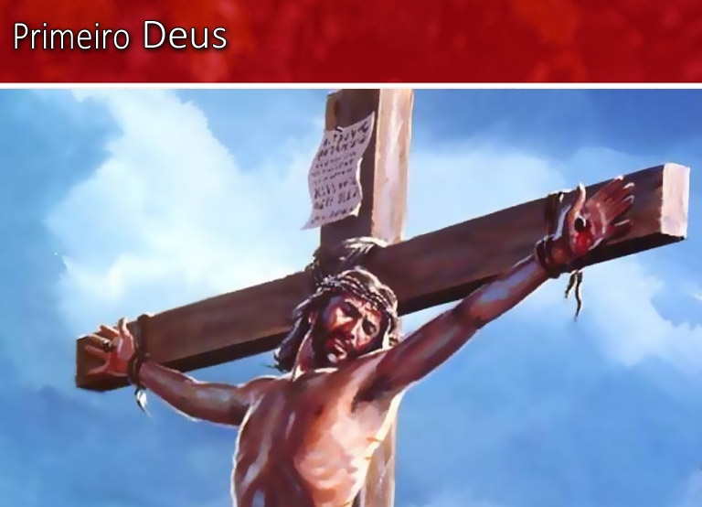
Nossa geração precisa reconhecer o tamanho da nossa dívida para que possamos viver uma vida apaixonada por Jesus.

Slide 15
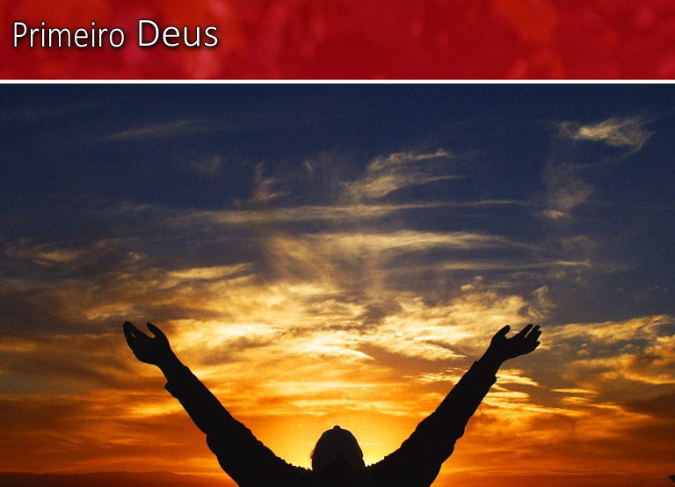
AMPLITUDE
A adoração envolve toda nossa vida (Deuteronômio 6:4-9)

Slide 16
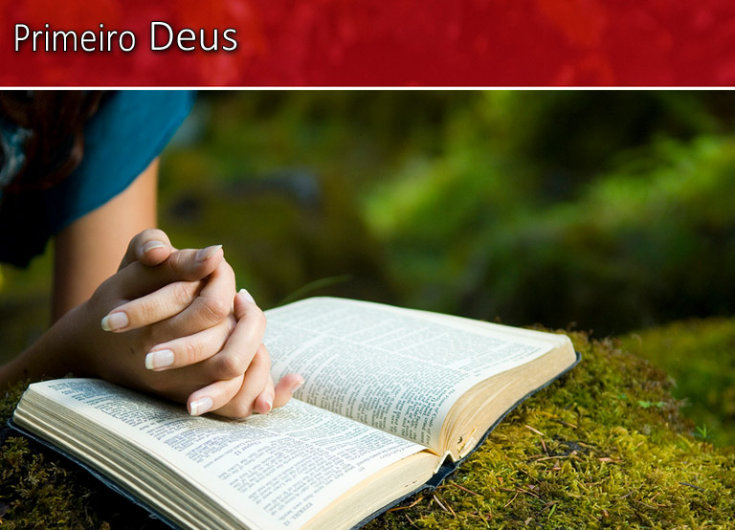
A ideia de Deus nunca foi que a adoração ocupasse apenas um dia específico da nossa semana ou um lugar restrito a ser praticada. Tudo em Israel girava em torno da adoração.

Slide 17
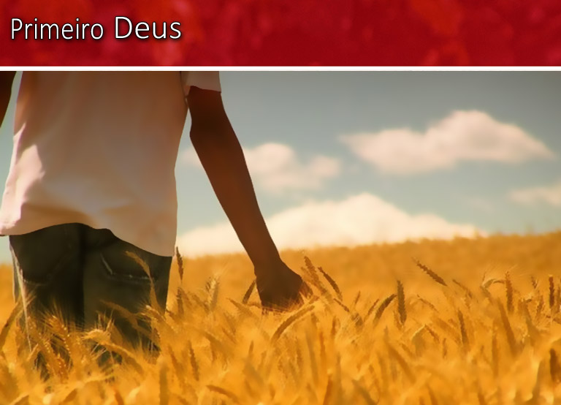
Para o povo de Israel, não havia distinção entre vida religiosa e secular. Tudo era para Deus e refletia Deus. Até mesmo músicas usadas para celebrar a boa colheita, tinham cunho religioso.

Slide 18
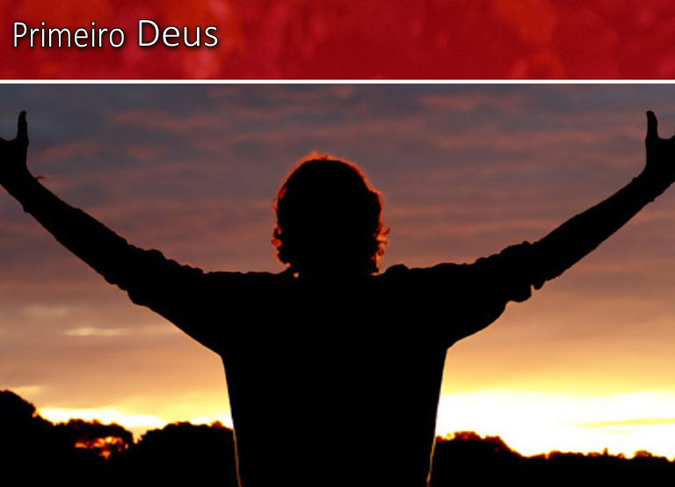
RECONHECIMENTO
Entendemos que ganhamos tudo, então entregamos tudo, e então ganhamos tudo
(1 Crônicas 29:14).

Slide 19
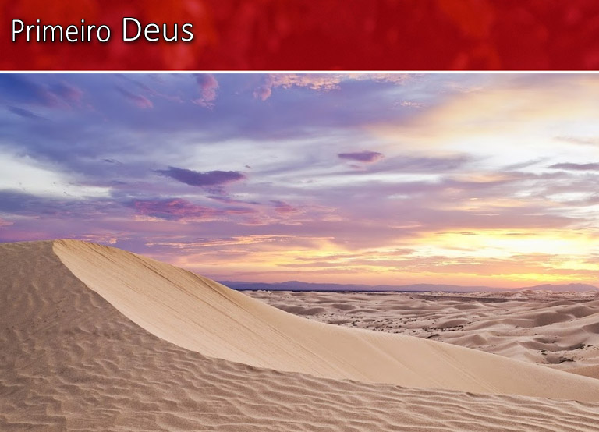
No tempo da peregrinação, eles viviam num deserto. Não tinham plantações, nem supermercados. Deus dava toda provisão: água, alimento, roupas que não se estragavam, sombra ou calor. Mesmo depois de se estabelecerem na terra de Canaã, eles dependiam da chuva enviada por Deus, da proteção à lavoura ou dos ataques de inimigos.

Slide 20

Se você soubesse que poderia se tornar igual a Jesus, quanto você investiria para conseguir isso?

Slide 21

Se você soubesse que Deus estaria em algum lugar, quanto tempo antes você chegaria para poder estar em sua presença?

Slide 22
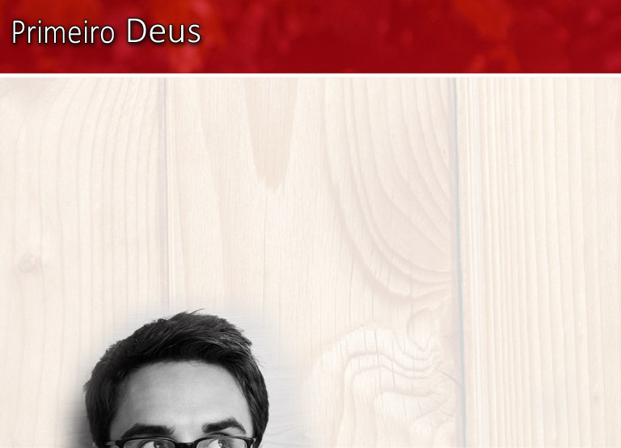
Se você pudesse mudar algo em seu corpo ou em sua vida para se parecer com Jesus, o que você faria?

Slide 23

Quanto vale para você algo que pertence a Deus? (Por exemplo, a Bíblia, a igreja e as pessoas que ele criou?)

